Slide 1
YURT OTOMASYONU
Şenyurt

Slide 2
Muhammed Cihat AYDIN
Fatih ARZU
Tolga ERGÜN
Arda KARANUH
Feyyaz AYDOĞDU

Slide 3
Projenin yapımında Microsoft Visual Studio ortamında, C# dili kullanılmıştır.

Slide 4
Projede, yönetici veya personel girişi seçildikten sonra gerekli pencere açılmakta, yönetici ve personele göre istenilen işlemler yapılmaktadır.

Slide 5
Personel, hesabından kendi bilgilerini görebilmekte ve şifresini değiştirebilmektedir. Öğrenci bilgilerini görüntüleyebilmekte ve değişiklik yapabilmektedir. Odaları görebilir.

Slide 6
Yönetici, hesabından öğrenci ve personel kayıt, güncelleme ve silme işlemlerini yapabilir. Sistem işlemleri bölümünden yönetici ve personel şifre değişikliği yapabilir. Odaları görebilir.

Slide 7
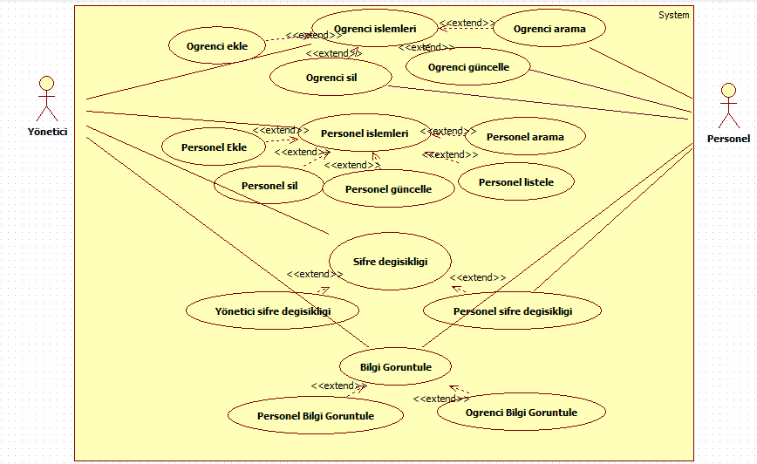

Slide 8
